Slide 1
GRUPO 12
Samudio Ivan - Murillo Álvaro - Montero Mariano - Cesario Provenzano Guillermo Tomás
Introducción a las Metodologías de Desarrollo de Software
Trabajo Práctico Especial
PO: Franco Raineri
Notes:
IVAN

Slide 2
Herramientas que utilizamos
Grupo de whatsapp
Canal de discord
Jira Software
App.diagrams.net
BootstrapStudio.io
https://github.com
Visual Studio Code
XAMPP
Hatjitsu
Notes:
IVAN

Slide 3
Objetivos del Sprint
Que el ciudadano pueda subir un pedido de retiro de materiales reciclables.
Informar cuales son los materiales aceptados.
Notes:
IVAN

Slide 4
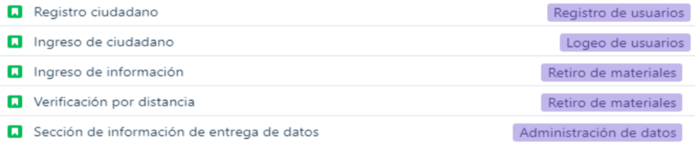
User Stories
Se decidió cuáles eran las user stories que abarcaban el objetivo.
Notes:
IVAN

Slide 5
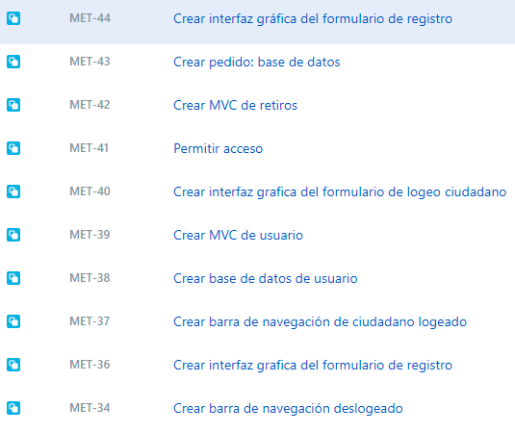
Subtareas
Refinamiento: Se subdividió en otras más pequeñas para mejorar la delegación de responsabilidades.
Notes:
GUILLE

Slide 6
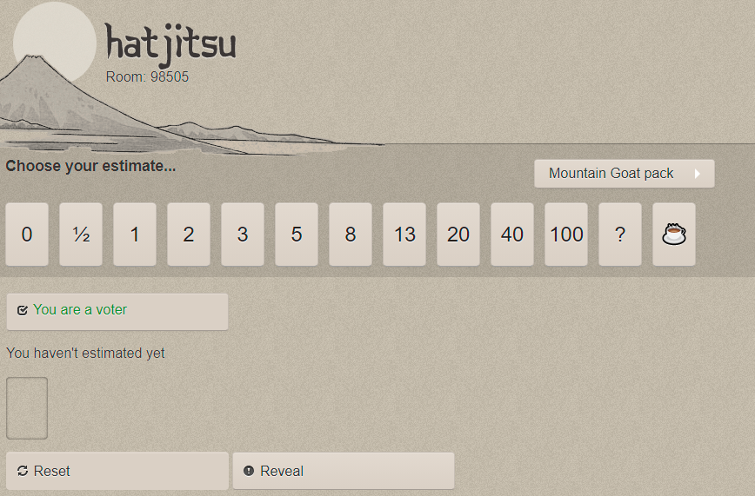

Poker Planning
Estimación: participó todo el equipo pudiendo así saber cuánto esfuerzo llevaría cada user story (user story points) y definir así su prioridad en el proyecto.
Notes:
GUILLE

Slide 7
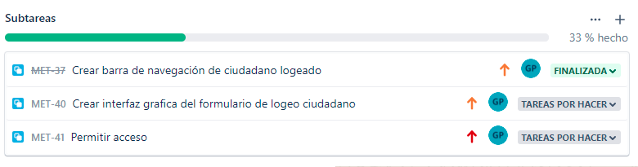
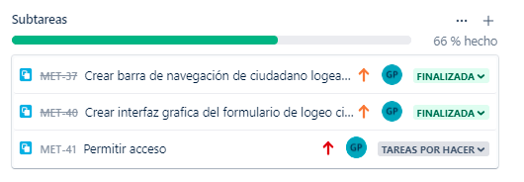
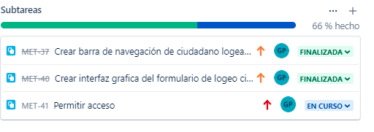
Se comenzó con el Sprint
Notes:
GUILLE

Slide 8
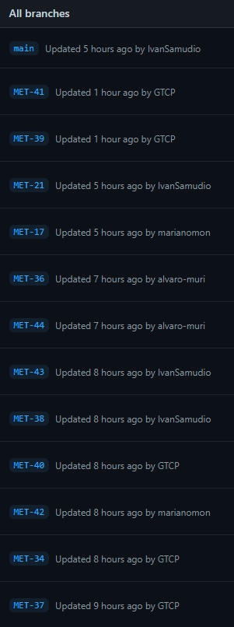
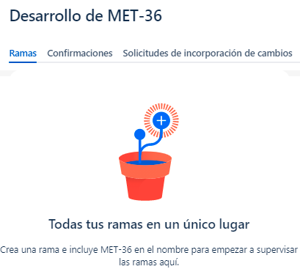
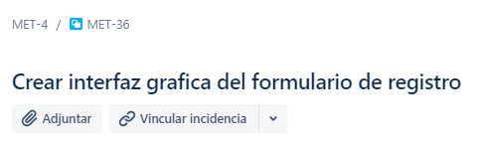
Github
Vinculamos cada subtarea con su respectiva rama mediante el id identificatorio de Jira.
Notes:
ALVARO

Slide 9
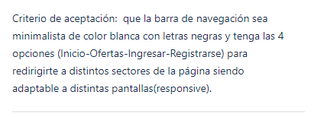
Criterio de aceptación:
Luego de avisar que la tarea estaba realizada, 3 miembros del equipo supervisaron que el criterio de aceptación se haya cumplido para finalizarla.
Notes:
ALVARO

Slide 10
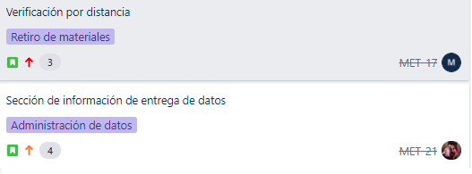
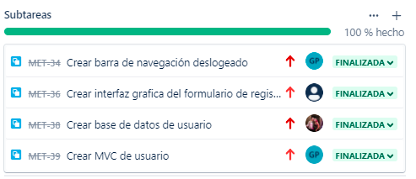
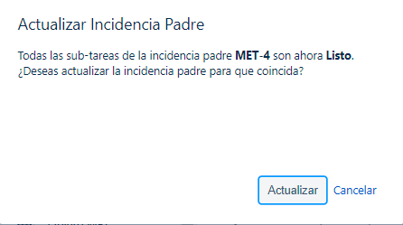
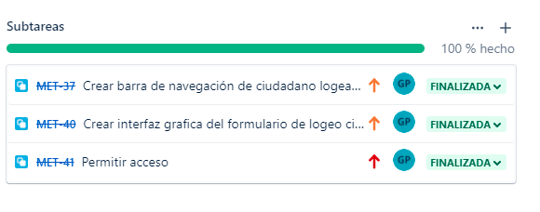
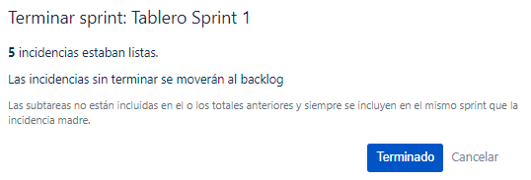
Sprint finalizado
Notes:
ALVARO

Slide 11
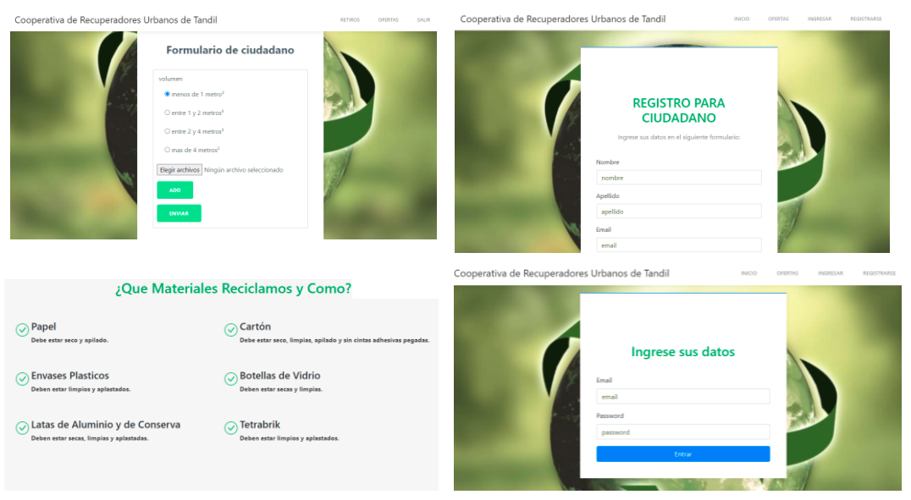
Notes:
MARIAN

Slide 12
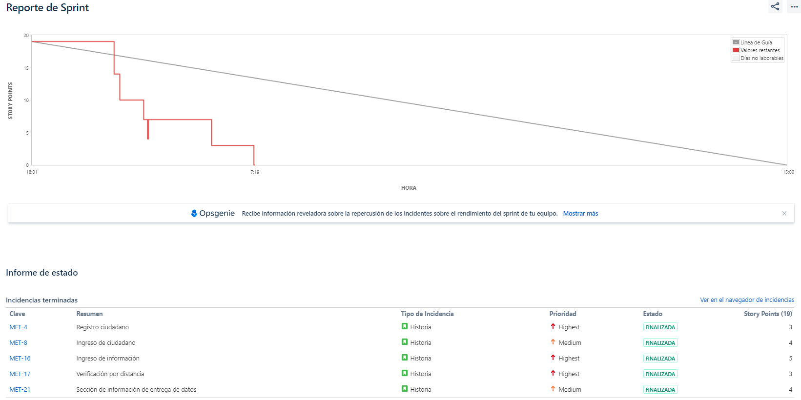
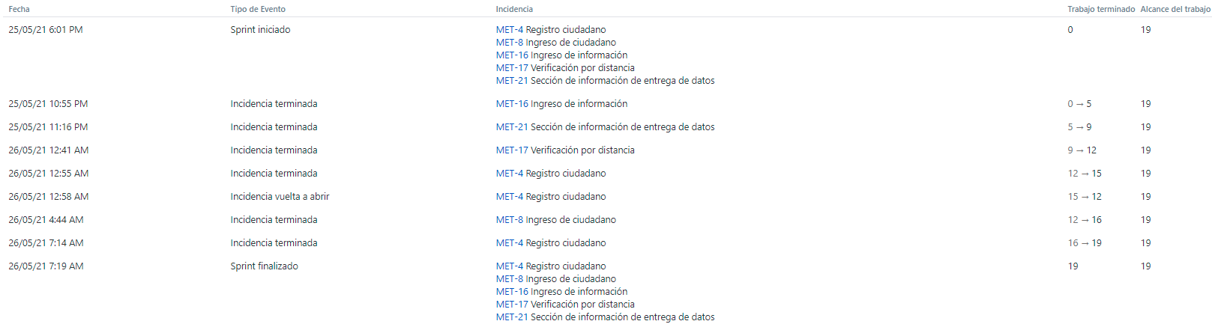
Gráficos del Sprint
Notes:
MARIAN

Slide 13
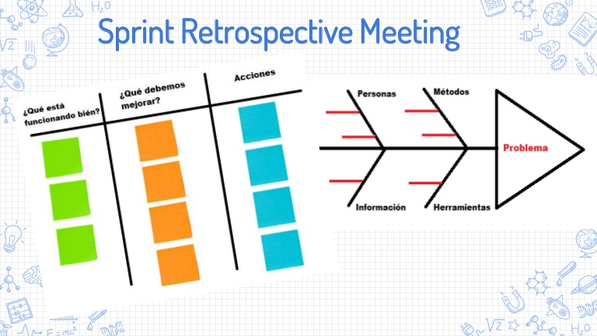
Próximo paso...
Notes:
MARIAN

Slide 14



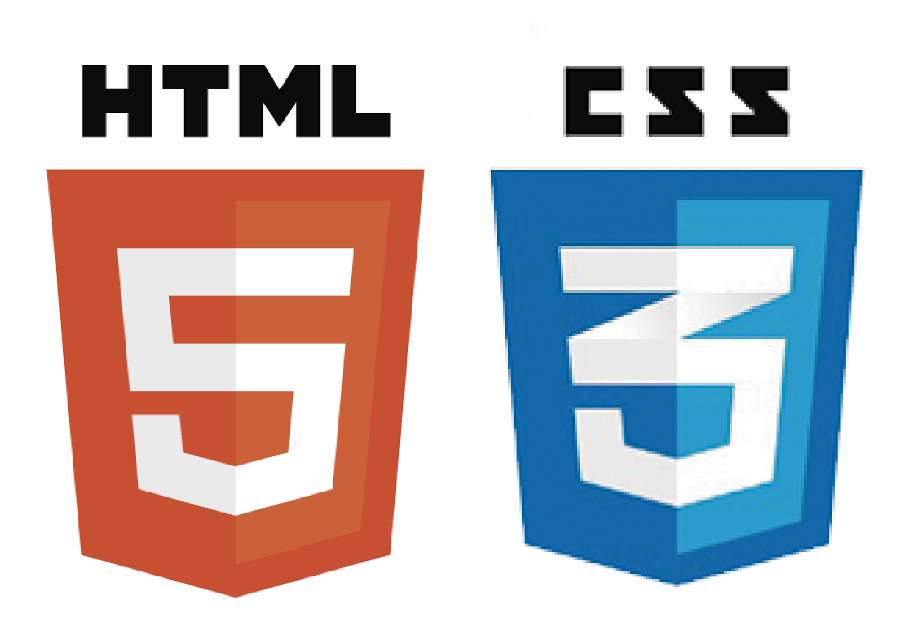

¿Preguntas?
Notes:
MARIAN

